Slide 1
PENGENALAN WEBSITE

Slide 2
PENGENALAN WEB
Secara makna sebuah WEBSITE adalah sekumpulan halaman informasi yang disediakan melalui jalur internet sehingga bisa diakses di seluruh dunia selama terkoneksi dengan jaringan internet.
Website merupakan sebuah komponen yang terdiri dari teks, gambar, suara animasi sehingga menjadi media informasi yang menarik untuk dikunjungi oleh orang lain.

Slide 3
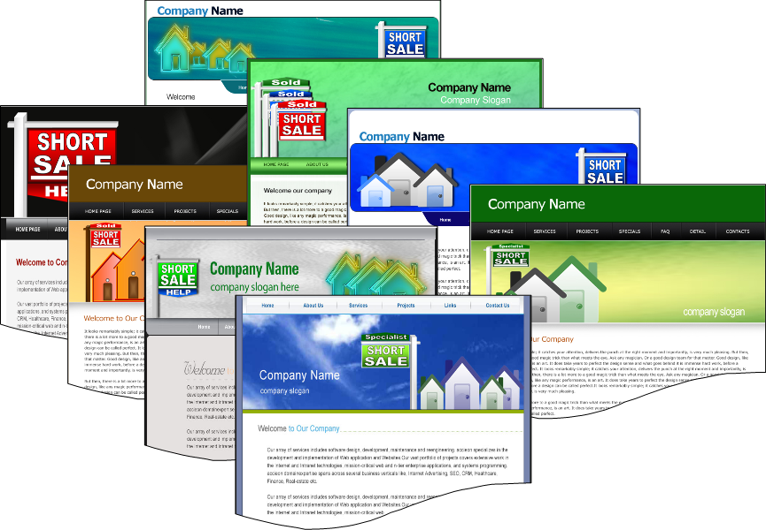
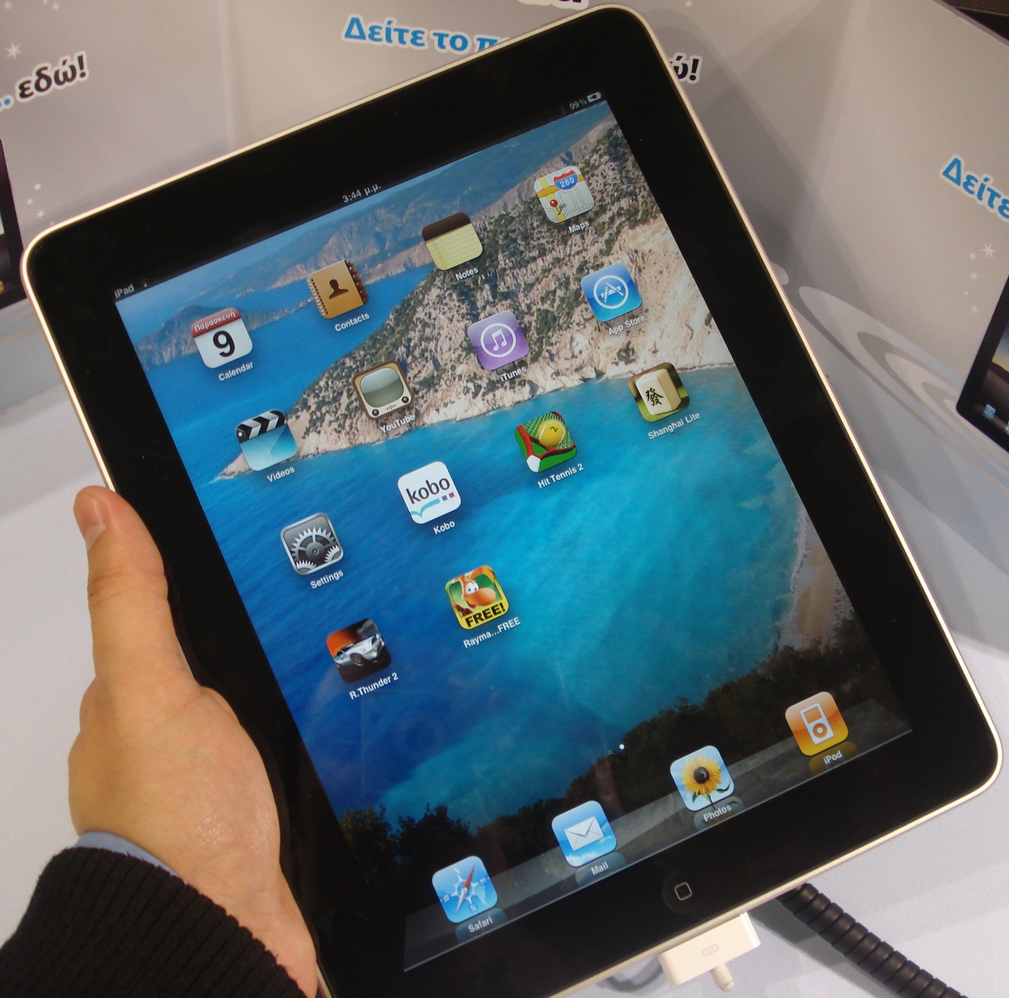
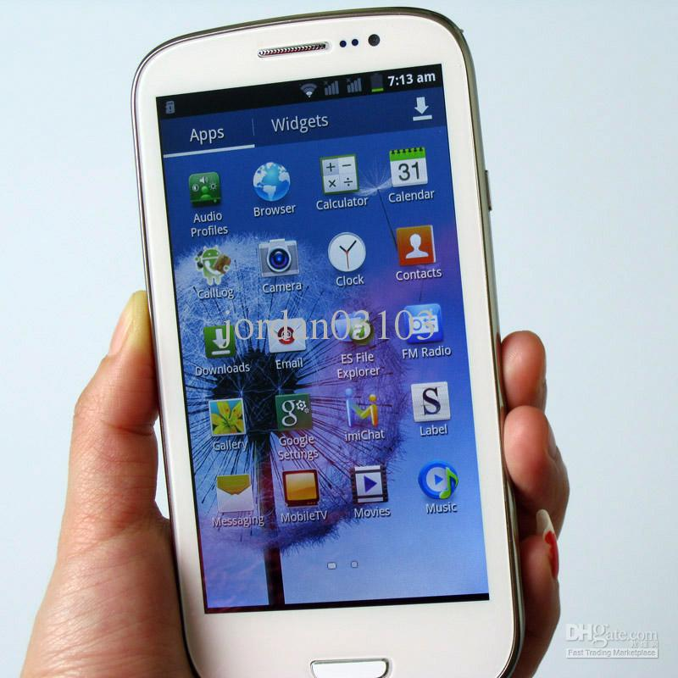
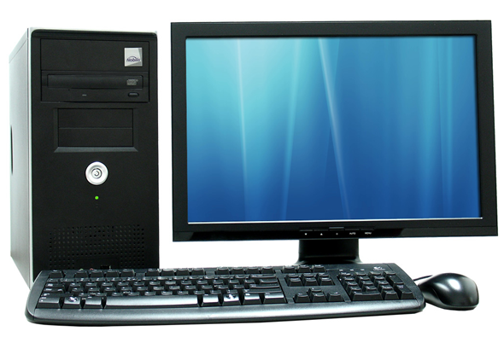
ILLUSTRASI
INTERNET

Slide 4
JENIS-JENIS SITUS WEB (WEBSITE)
Website Statis
Website Dinamis
Website Interaktif

Slide 5
WEB STATIS
Website Statis adalah web yang mempunyai halaman tidak berubah.
Artinya adalah untuk melakukan perubahan pada suatu halaman dilakukan secara manual dengan mengedit code yang menjadi struktur dari situs itu.
Contoh web statis :
web company profile, web catalog, dll.
Namun perlu diketahui kalau sekarang sangat jarang sekali orang yang membuat web dengan jenis web statis ini.

Slide 6
WEB STATIS

Slide 7
WEB DINAMIS
Website Dinamis merupakan website yang secara struktur diperuntukan untuk update sesering mungkin. Biasanya selain tampilan utama yang bisa diakses oleh user pada umumnya, juga disediakan halaman backend untuk mengedit kontent dari website.
Contoh umum mengenai website dinamis adalah web berita atau web portal yang didalamnya terdapat fasilitas berita, polling dan sebagainya.

Slide 8
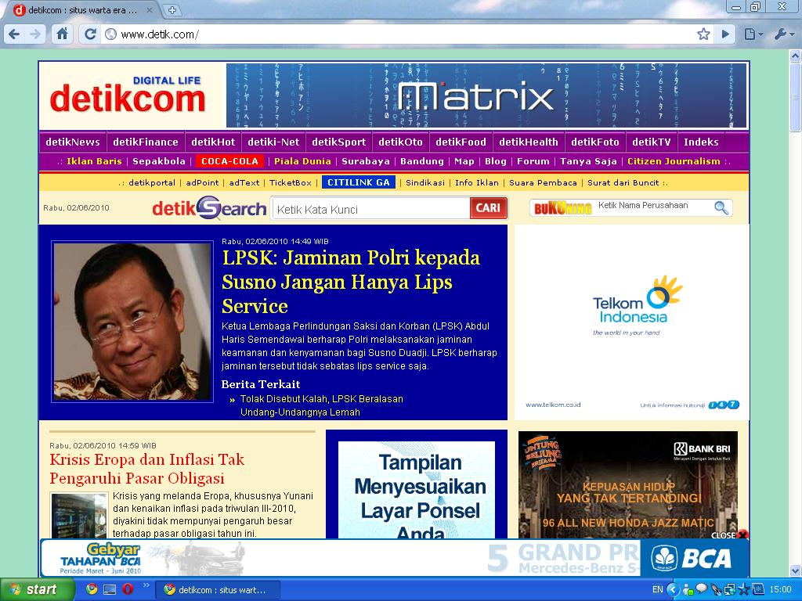
WEB DINAMIS

Slide 9
WEB INTERAKTIF
Website Interaktif adalah web yang saat ini memang sedang booming. Salah satu contoh website interaktif adalah blog dan forum. Di website ini user bisa berinteraksi dan beradu argument mengenai apa yang menjadi pemikiran mereka. Biasanya website seperti memiliki moderator untuk mengatur supaya topik yang diperbincangkan tidak melenceng dari alur pembicaraan.

Slide 10
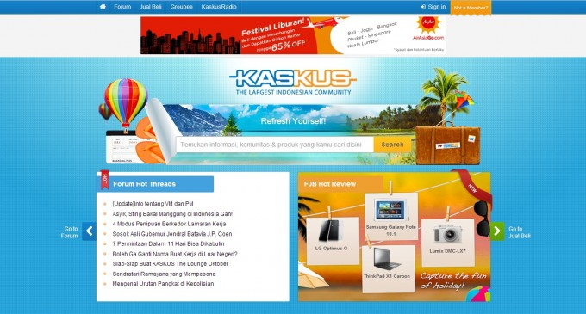
WEB INTERAKTIF

Slide 11
UNSUR DALAM WEB
Nama domain
Web Hosting
Teknologi website
Desain website
Publikasi website.

Slide 12
NAMA DOMAIN
Domain Name atau URL adalah alamat unik di dunia internet yang digunakan untuk mengenali sebuah situs, atau dengan kata lain nama domain adalah alamat yang digunakan untuk menemukan sebuah website di internet.
Contoh :
www.slemankab.go.id, bkd.slemankab.go.id, detik.com, rcti.tv

Slide 13
WEB HOSTING
Web Hosting adalah ruangan yang terdapat dalam harddisk sebagai tempat menyimpan berbagai data, file-file, gambar dan lainnya yang akan ditampilkan di website.
Besarnya data yang bisa dimasukkan tergantung dari besarnya web hosting yang disewa/dipunyai, semakin besar web hosting semakin besar pula data yang dapat dimasukkan dan ditampilkan dalam website.

Slide 14
TEKNOLOGI WEB
Pemilihan teknologi yang akan digunakan dalam membuat website akan mempermudah dalam pengelolaan website nantinya. Jika pengguna termasuk orang awan dalam dunia Teknologi Informasi, disarankan menggunakan teknologi website yang siap pakai.
Contoh : Wordpress, Joomla, Drupal, phpBB

Slide 15
DESAIN WEBSITE
Unsur website yang penting dan utama adalah desain. Desain website menentukan kualitas dan keindahan sebuah website. Desain sangat berpengaruh kepada penilaian pengunjung akan bagus tidaknya sebuah website. Serta mempengaruhi dengan kenyamanan konsumen atau pembaca.

Slide 16
PUBLIKASI WEBSITE
Keberadaan website seakan menjadi kekurangan makna dan nilai kegunaannya jika dibangun tanpa dikunjungi atau dikenal oleh masyarakat atau pengunjung internet. Karena efektif tidaknya situs sangat tergantung dari besarnya pengunjung dan komentar yang masuk. Untuk mengenalkan situs kepada masyarakat memerlukan apa yang disebut publikasi atau promosi tadi.

